Slide 1
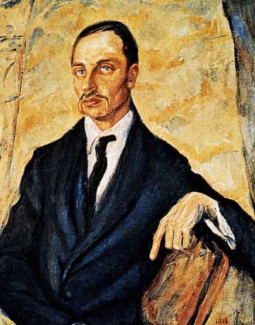
Рільке і україна

Slide 2
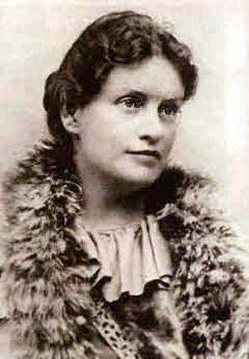
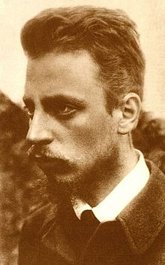
У 1897 році Рільке познайомився з Лу Андреас Саламе, дочкою генерала російської армії французького походження, яка народилася в Петербурзі. Розумна , із сильним характером дівчина запалила Рільке своїми розповідями про вітчизну, разом із нею Рільке у 1899 – 1900 роках подорожує Росією і Україною. Поет був вражений красою української природи, народними піснями.

Slide 3
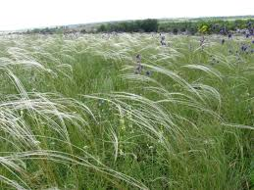
Протягом 1899-1900 років видатний австрійський поет Райнер Марія Рільке двічі побував у Російській імперії (до складу якої тоді входила більша частина України). Спілкування з українською та російською інтелігенцією, безкраї простори і православ’я справили на поета надзвичайно великий вплив. Як писав він у листі до Леоніда Пастернака, «в очікуванні майбутньої подорожі я почуваю себе так, немов дитина перед різдвяними святами».

Slide 4
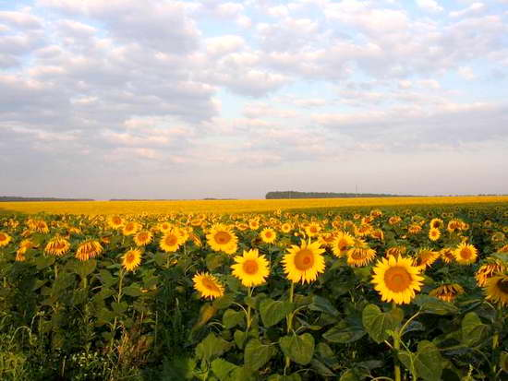
З віком хочу йти, Вчувати вітер віщого листа, Якого склали Бог, і я, і ти. Чужа рука вгорі його горта…

Slide 5
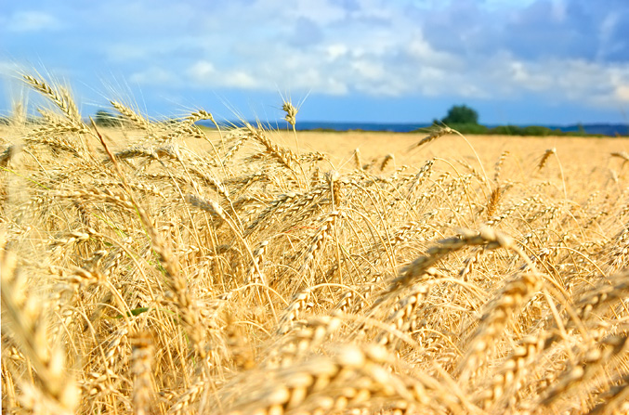
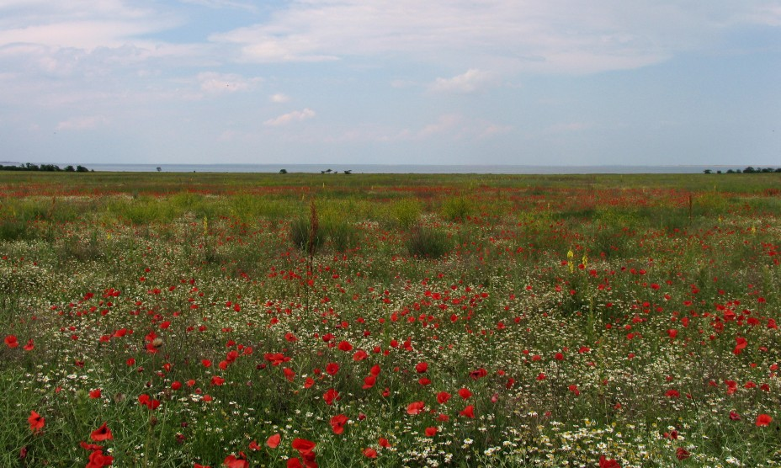
Великим переживанням Рільке стала краса української природи, безмежжя рівнини й степу.
На цій землі поет знаходить зразок жаданого єднання людей, природи, землі і Бога.
Україна стала для нього духовною Батьківщиною.

Slide 6
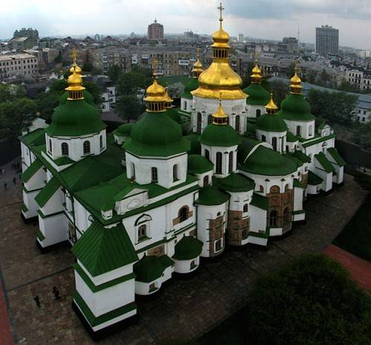
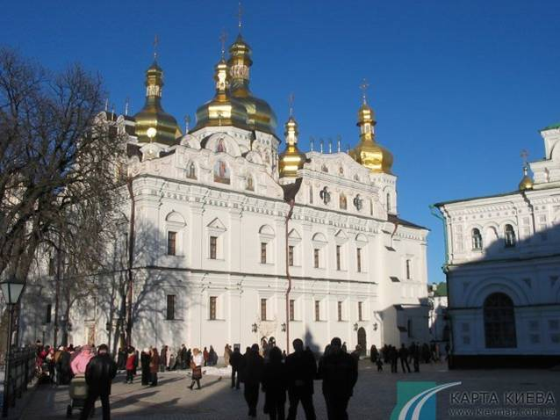
Поета вразив Київ. Він милувався золотими банями Софіївського собору та Києво – Печерської лаври. Спускався у печери як з прочанами, так і сам, довго ходив зі свічкою.
У “ місті близькому до Бога ” - Києві – Рільке хотів оселитися назавжди.

Slide 7
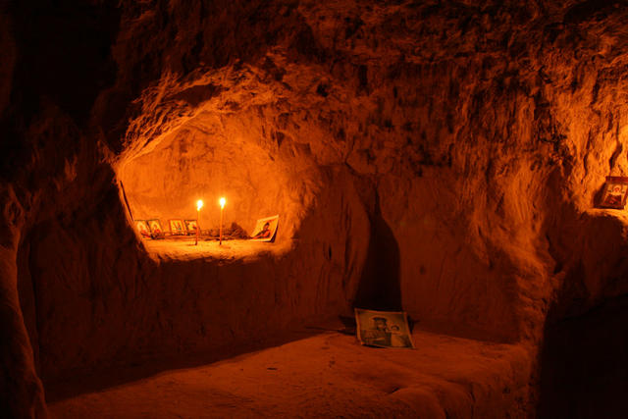
”Сьогодні кілька разів мандрував підземними ходами. Це найсвятіший монастир. В моїх руках палаюча свіча. Я пройшов усі ці підземелля раз на самоті,раз з людьми. ”

Slide 8
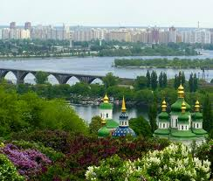
Рільке подорожував Дніпром до Кременчука, зупинився у Каневі, знайомився з українцями, піднімався на Черневу Гору вклонитися Кобзареві, якого вважав не тільки великим поетом, а і талановитим художником.

Slide 9
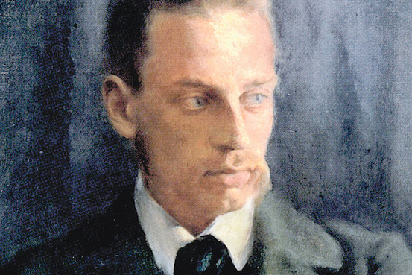
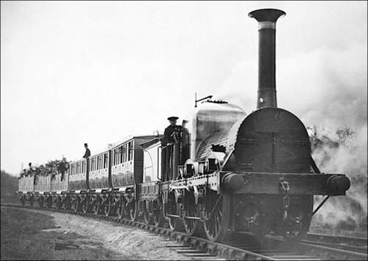
Поїздом їде до Полтави. Звідти-до навколишніх сіл щоб “ природу і людей зблизька побачити ”.

Slide 10
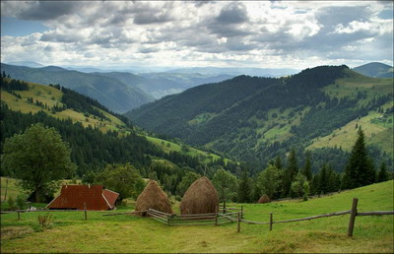
«Це було закличне звучання далини й самотності, яке залунало в мені одного разу під Полтавою, увечері, коли хатини були такі німі й самотні перед ніччю, що насувалася»

Slide 11
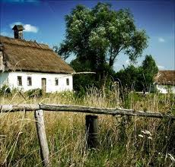
Повернувшись до дому, поет записав до щоденника: “Згадую полтавські степи, надвечірні зорі ,хатки,й охоплює душу сум, що мене там немає. ”

Slide 12
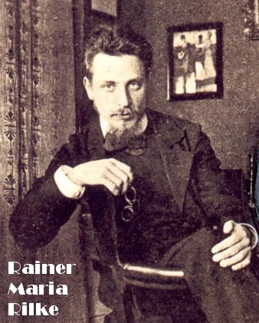
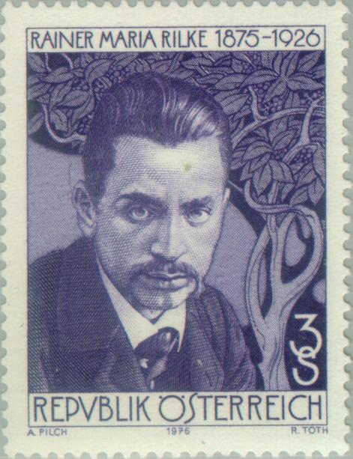
Згаси мій зір — я все ж тебе знайду Замкни мій слух — я все ж тебе почую, Я і без ніг до тебе домандрую, Без уст тобі обітницю складу.

Slide 13
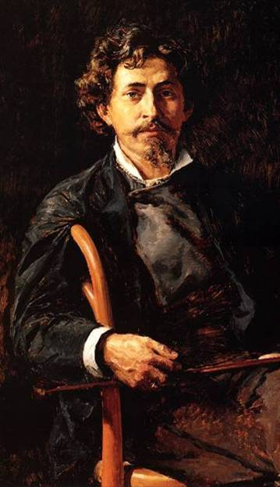

Slide 14
Дякую за увагу!
Підготувала учениця 11-Б класу
Ковальчук Юлія

